Slide 1
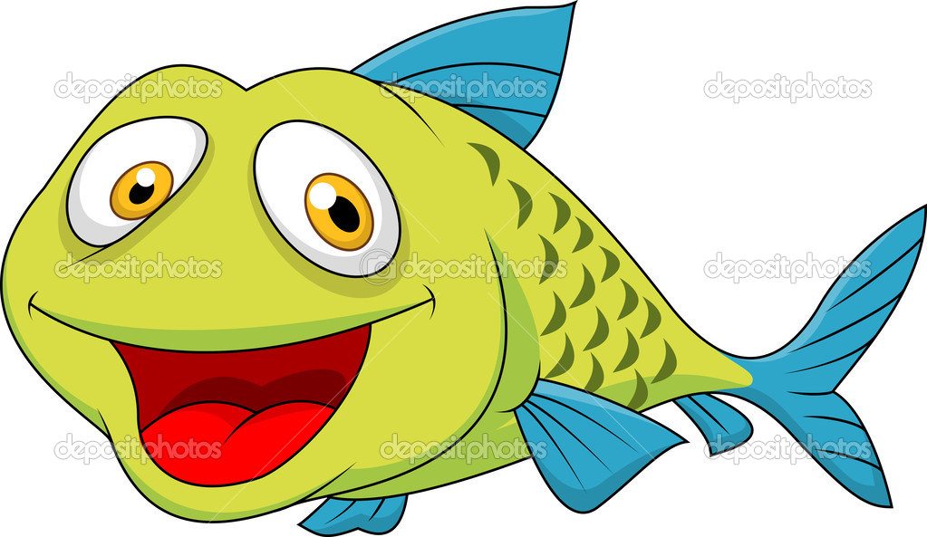
Rybár, rybár chyť mi rybku☺
Aj voľačo inšie si dám ....

Slide 2
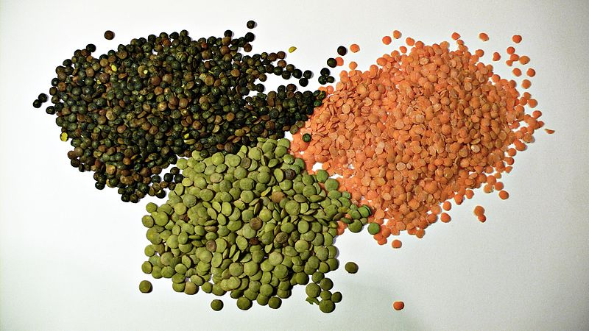
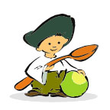
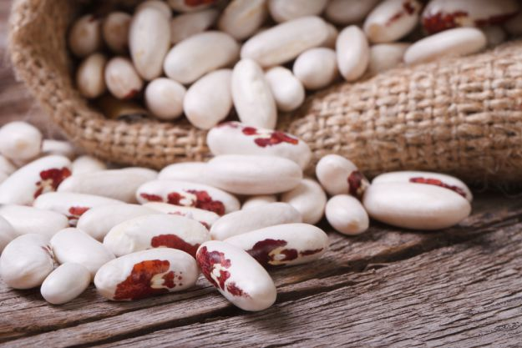
Zoznam aktivít
Hra na rybára
Virtuálny svet
Hádankovo
Divadlo + Čítajkovo
Hra na holúbkov
Zdravá desiata
Cibrím si zmysly
Spievankovo
Šéfkuchár v akcii

Slide 3

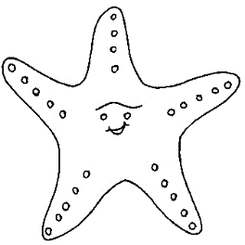
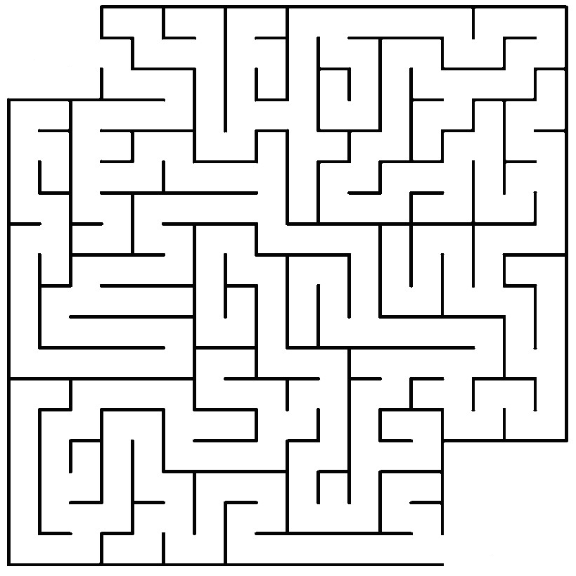
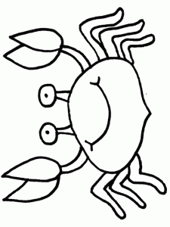
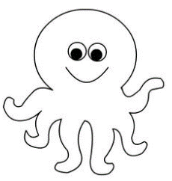

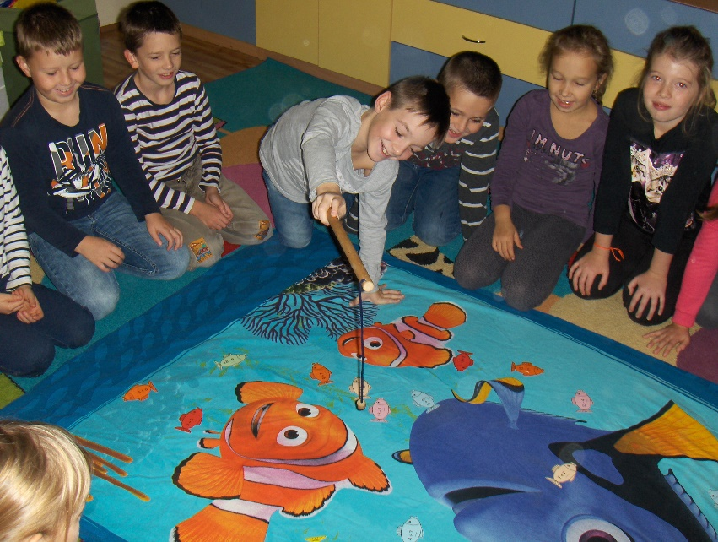
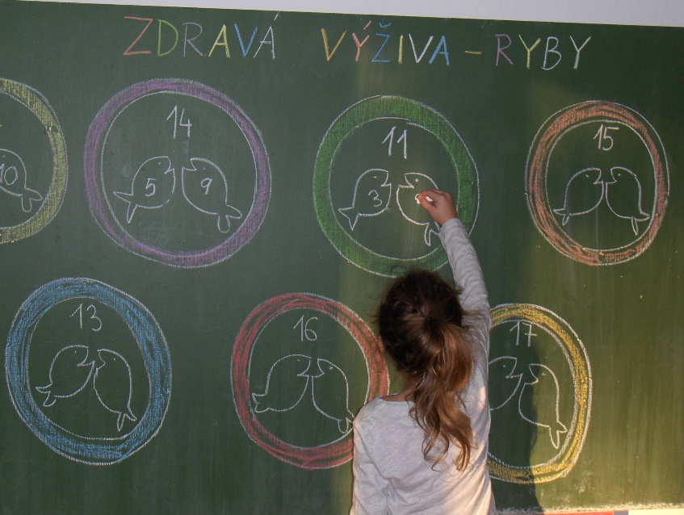
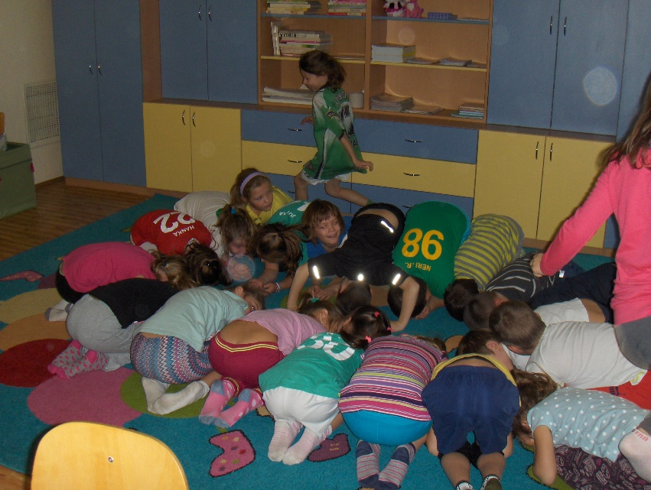
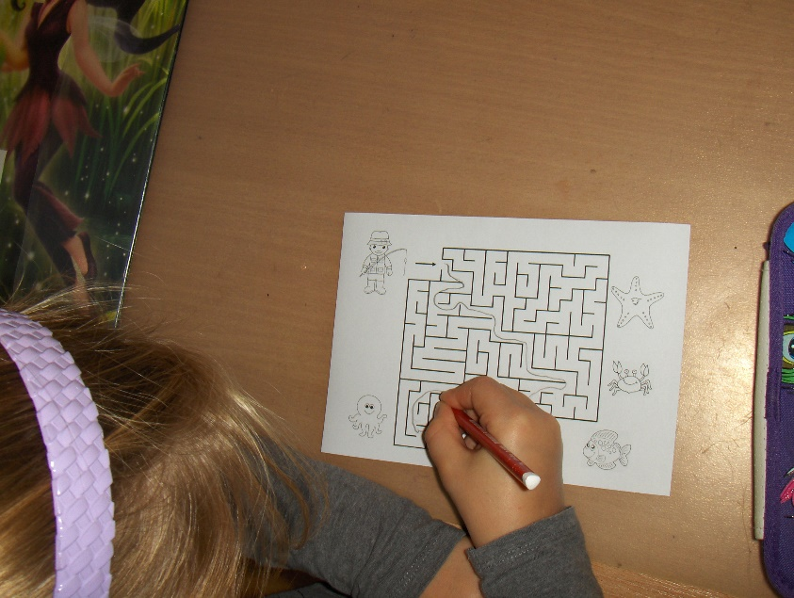
Hra na rybára
Prečítali sme si hádanku o rybke. Žiaci si posadali okolo rybníka z plachty a zahrali sa na rybárov. Po správnom vyriešení príkladu získali rybku, ktorú si mohli nechať a dať si na svoj tanier. Žiaci dopĺňali na tabuli sčítacie rodinky do nakreslených tanierov s rybami. Rozhovor so žiakmi o význame jedenia rybieho mäsa. Na koberci sa deti zahrali hru Ide rybár okolo, nedívaj sa na neho, kto sa naňho kukne, toho rybár buchne. Potom žiaci v bludisku hľadali cestu od rybára k rybke. Ak sa im ju podarilo nájsť, mohli vyfarbiť rybára aj ostatné morské živočíchy.
2. ročník – 3. ročník ( 43 )

Slide 4
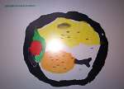
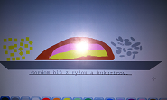
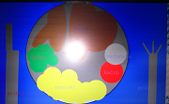
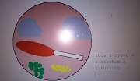
Virtuálny svet
Žiaci mali za úlohu na počítači nakresliť jedlo, ktoré sa podáva na obedové menu. Prejaviť sa dokázali aj prospechovo slabší žiaci, čo na tejto aktivite veľmi oceňujem.

Slide 5
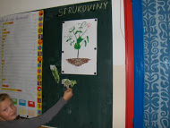
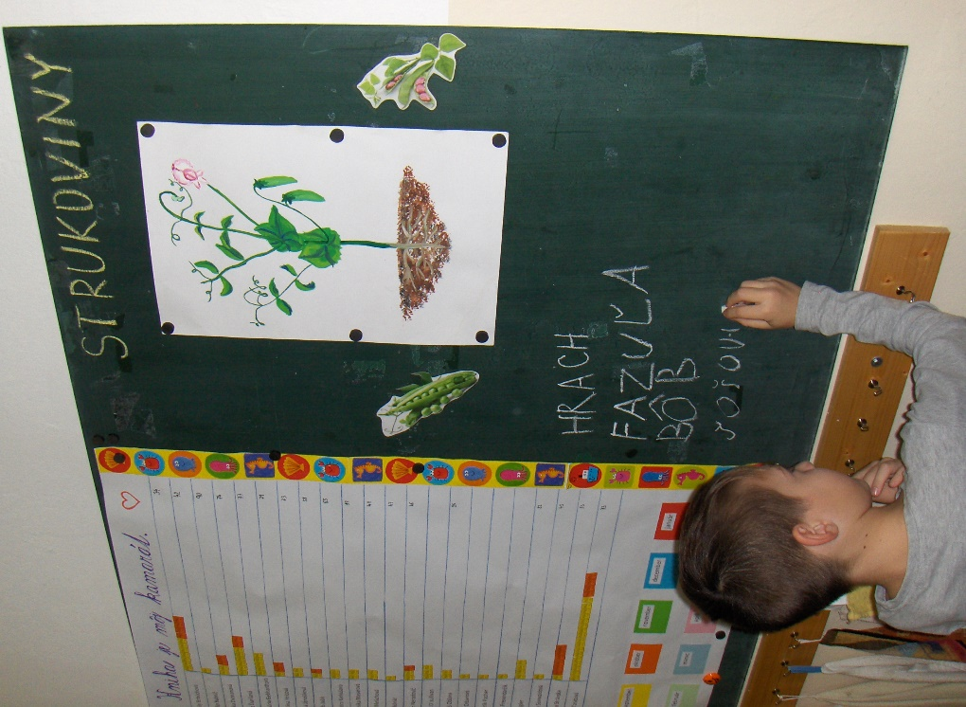
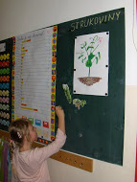
Hádankovo
Prečítali sme si hádanky o hrachu a fazuli. Žiak , ktorý uhádol hádanku pripol obrázok na magnetickú tabuľu. Žiaci písali na tabuľu aké strukoviny ešte poznajú. Rozhovor o význame strukovín pre naše telo.

Slide 6
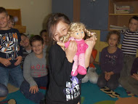
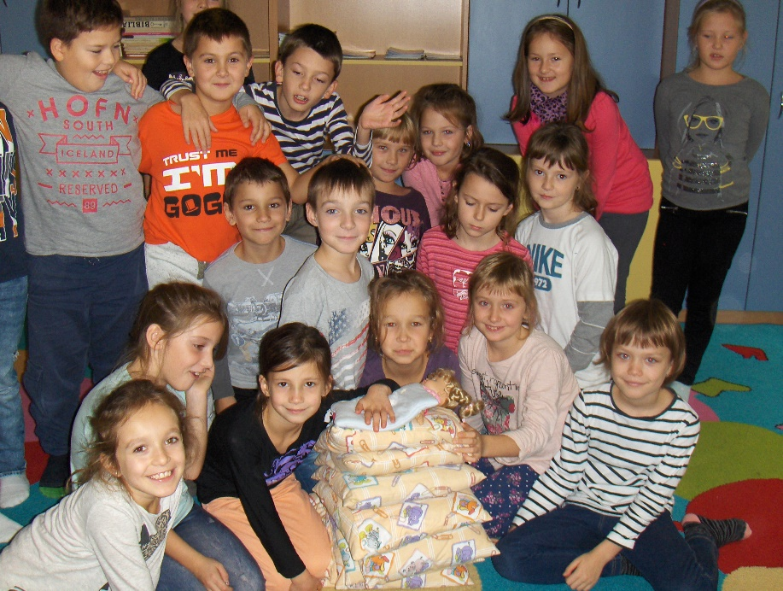
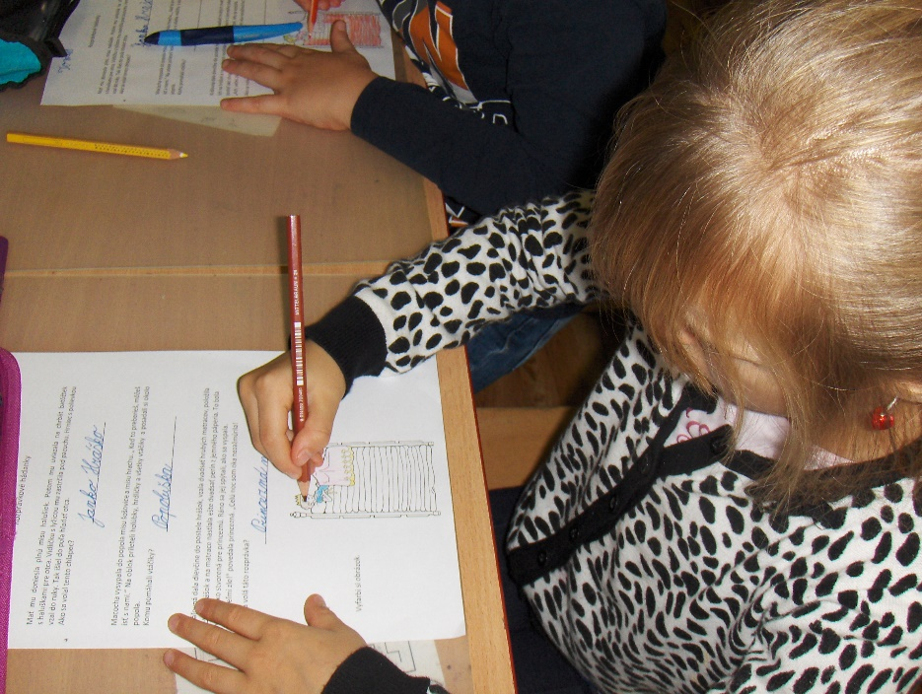
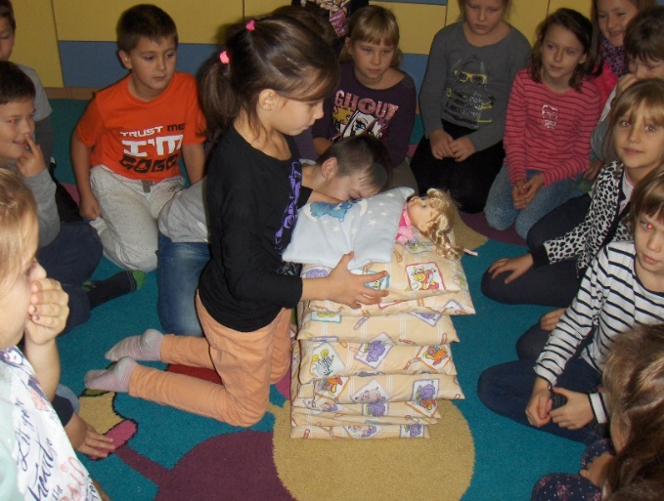
Divadielko + Čítankovo
V pracovnom liste – čítanie s porozumením, žiaci dopĺňali do rozprávok hlavných hrdinov. ( Janko Hraško, Popoluška, Princezná na hrášku). Dramatizácia rozprávky Princezná na hrášku.

Slide 7
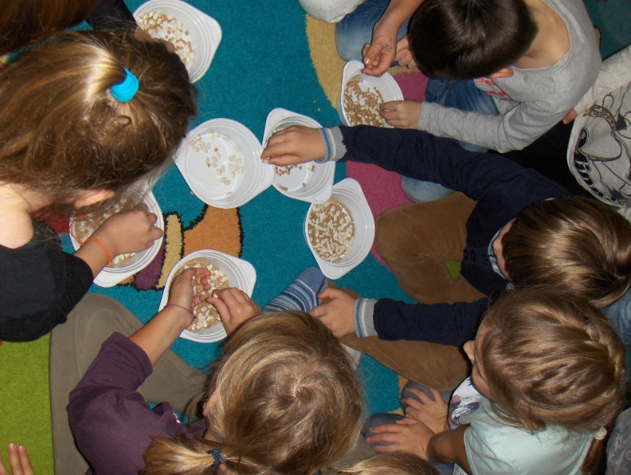
Hra na holúbkov
Zahrali sme sa na holúbkov z rozprávky O Popoluške a triedili sme fazuľu a šošovicu.

Slide 8
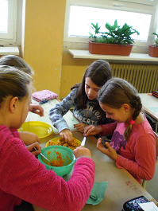
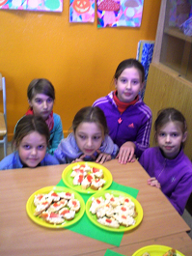
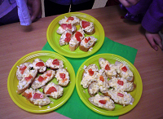
Zdravá desiata
Aj dnes sme si pripravili zdravú desiatu, ktorá pozostávala z cícerovej nátierky, vajíčkovej nátierky a kuracieho šalátika. To sme si veľmi pochutili.

Slide 9
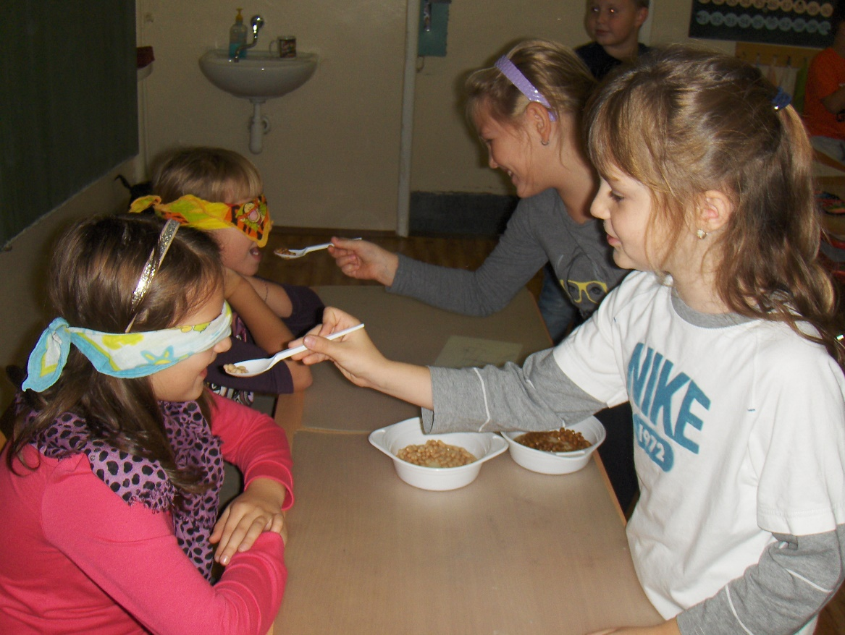
Cibrím si zmysly
Ochutnávka varenej šošovice a fazule. Žiaci so zaviazanými očami hádali či jedia fazuľu alebo šošovicu. Celkom nám to išlo.

Slide 10
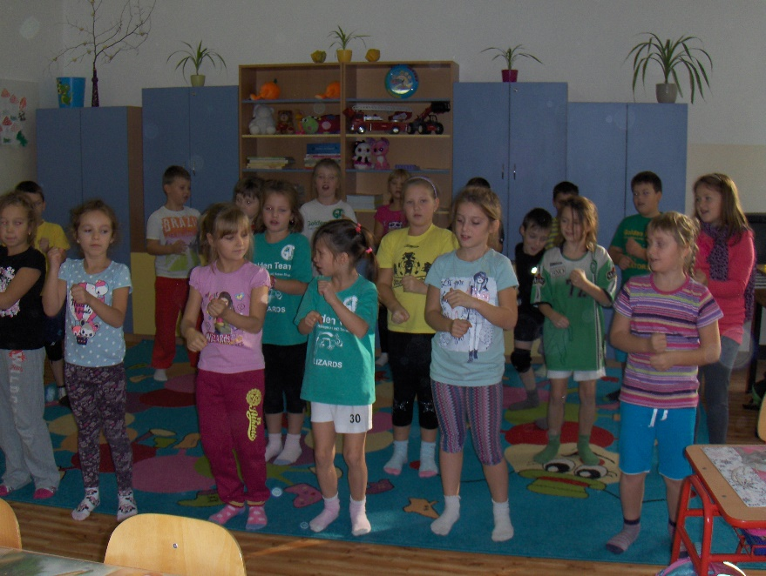
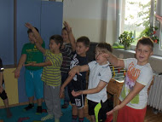
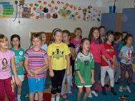
Spievankovo
Na záver sme si ešte zaspievali a aj zatancovali na tieto pesničky: Šošovička, hrášok, fazuľa; „Mama mi dala korunu“.

Slide 11
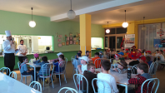
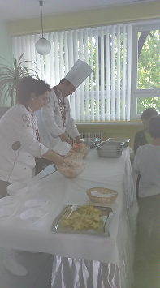
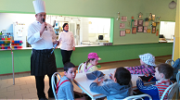
Naši šéfkuchári
Ani naši šéfkuchári z kuchyne nezaháľali a prekvapili nás milou prezentáciou o zdravom jedle. Okrem toho, že nám skvelo a zdravo varia, tak nás vedia aj takto milo prekvapiť. Sme naozaj radi, že aj oni sa zapojili do tohto krásneho projektu, za čo im patrí veľká vďaka.

Slide 12
Názov školy: Základná škola kpt. J. Nálepku v Stupave
Adresa školy: Školská 2, 900 31 Stupava
Meno a priezvisko kontaktnej osoby: Mgr. Katarína Kachničová, k.kachnicova@gmail.com, tel. : 0915 387 971
Počet žiakov zapojených do aktivít: 497
Meno a priezvisko žiakov, ktorí na súťažnom príspevku spolupracovali:
Najaktívnejšia trieda: 2. C, Miriam Zelenáková, 26 detí
Názov vyhlásenej dennej témy: Mäso, ryby, vajcia, strukoviny
Ročník: prvý, druhý, tretí, štvrtý
Celkový počet žiakov školy: 889

